Slide 1
International
product placement
JMN & DY OVERVIEW
WHAT WE DO (IN THE SHADOW)
BEST OPPORTUNITIES FOR YOU
Scegli il bottone per esplorare.
Per la versione internazionale clicca il pulsante a destra
Contattaci
Note Legali

Slide 2
JMN & DY OVERWIEV
JMN & DY
DY’S CHRONICLES
DY’S NEWS
DY’S WORLD
DY’S PRO
Come Back

Slide 3
JMN & DY è la prima agenzia di product placement nata in italia. Lavoriamo con le principali case di produzione per le attività di product placement di prodotti e brands in ogni tipo di media.
JMN & DY’S SITE
DOWNLOAD OUR BROCHURE
CONTACT JMN & DY
Come Back

Slide 4
Temporaneamente sospesa per la crescita del gruppo, Dy’s Chronicles tornerà con numeri annuali dedicati a specifici generi, cinematografie, prodotti o brands relativi il mondo del product placement e del brand entertainment dal 2015
DY’S CHRONICLES’ SITE
DOWNLOAD LAST ISSUE
CONTACT DY’S CHRONICLES
Come Back

Slide 5
Dy’s News è il primo “Product Placement news website” in internet. Pieno di scoop, gossip, bloopers… il giusto sito per i malati di placement! Al momento solo in italiano, ma presto in inglese
DY’S NEWS’ SITE
DOWNLOAD OUR BROCHURE
CONTACT DY’S NEWS
Come Back

Slide 6
Dy’s World è il primo e unico “Online Product Placement database” in internet. Un motore di ricerca con più di 19.000 marchi 21.000 persone e 4.000 società collegate! Queste funzionalità rendono Dy’s World il perfetto punto di riferimento per lo studio di prodotti di ogni possibile punto di vista.
DY’S WORLD’S SITE
DOWNLOAD OUR BROCHURE
CONTACT DY’S WORLD
Come Back

Slide 7
Dy’s Pro mira a diventare il più grande social per il Product Placement appositamente creato per condividere informazioni e costruire un forte collegamento tra domanda e offerta
DY’S PRO’S SITE
DOWNLOAD OUR BROCHURE
CONTACT DY’S PRO
Come Back

Slide 8
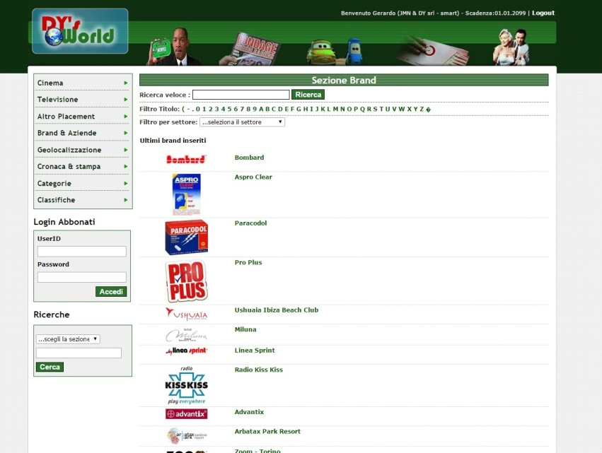
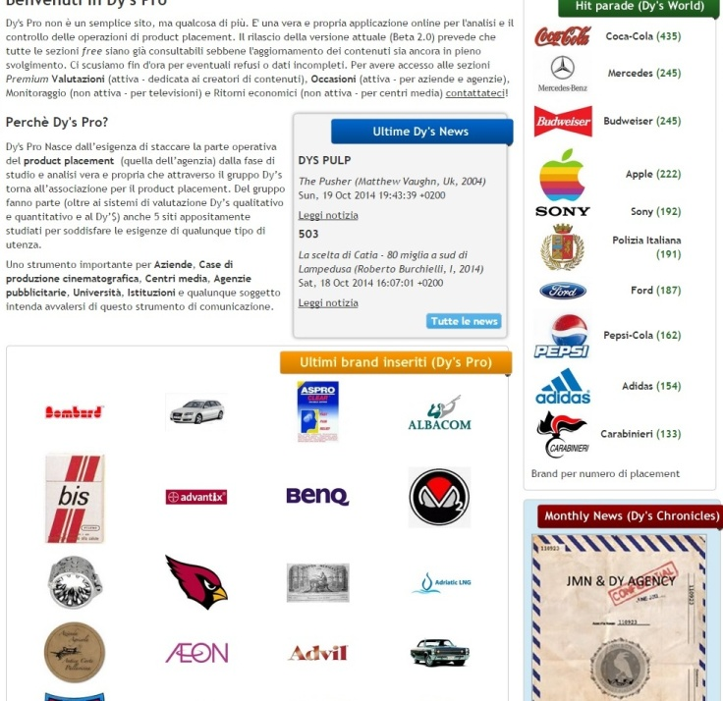
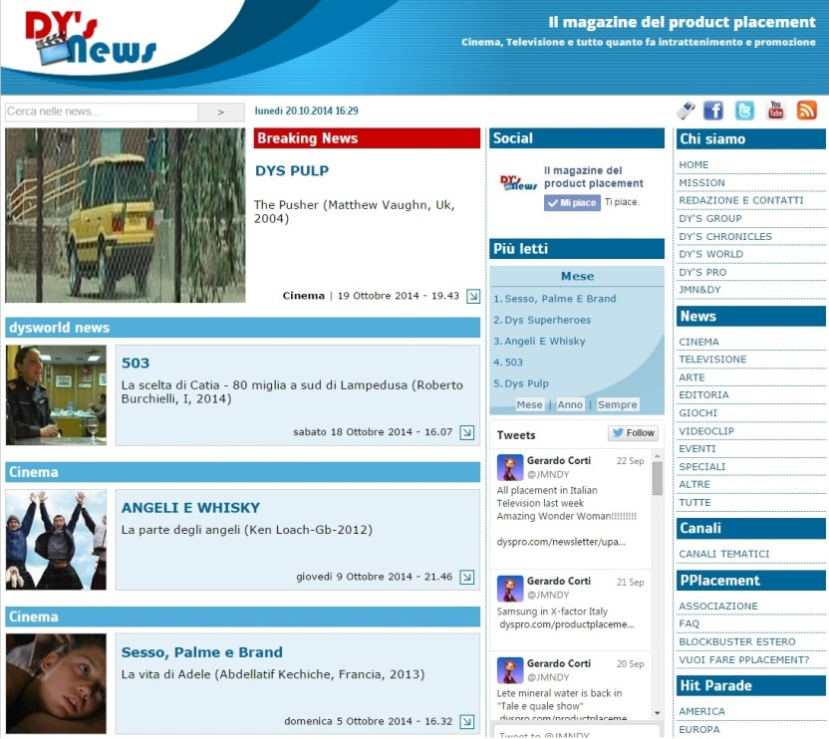
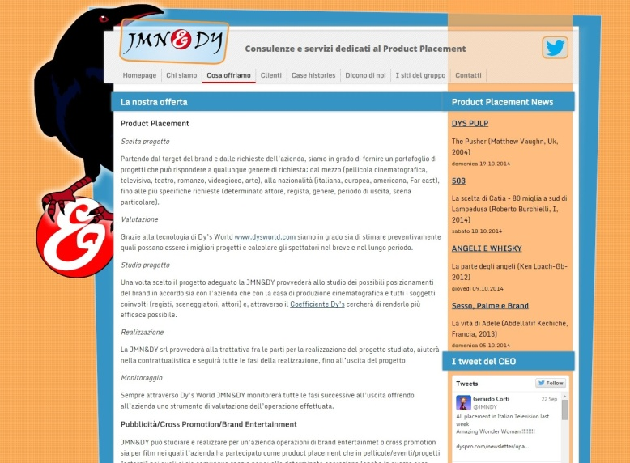
WHAT WE DO (IN A SHADOW)
PRODUCT PLACEMENT OVERVIEW
SOME EXAMPLES
DY’S FOR YOUR COMPANY
DY’S FOR TV AND PRODUCTIONS
PRESS REWIEV
THE FUTURE
Come Back

Slide 9
JMN & DY è la vostra agenzia per la gestione del product placement nei film, nella televisione, negli eventi, nei videoclip, webseries e altri media.
A partire dalla sceneggiatura, JMN & DY, analizza le migliori opportunità di inserire il vostro marchio nei film
JMN & DY’S SITE
HOW TO DO PRODUCT PLACEMENT
VALUTATION
Come Back

Slide 10
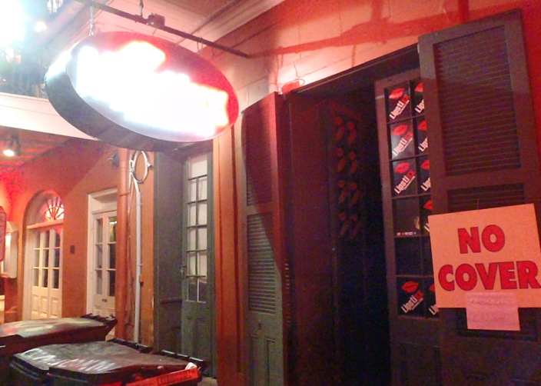
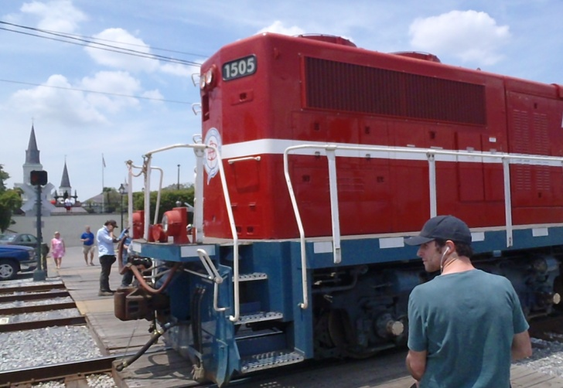
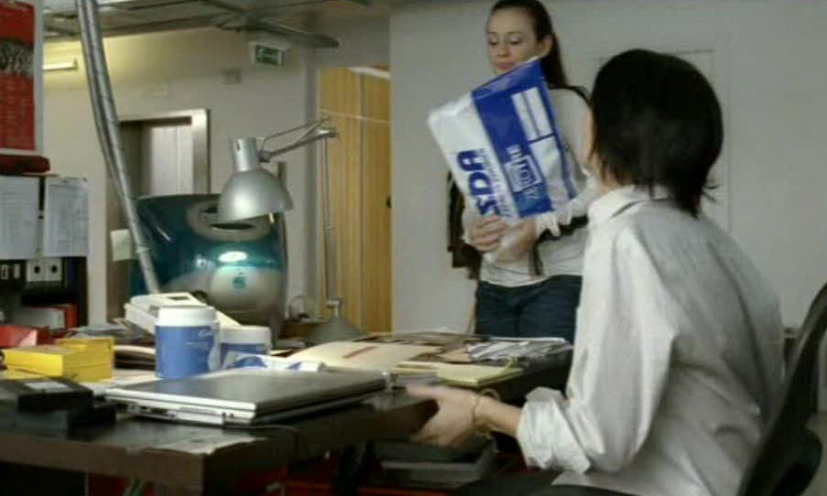
Come Back

Slide 11
Dy's Pro è stato costruito per aiutare le aziende a trovare le migliori opportunità di inserimento di prodotti per i loro marchi. Questo significa analizzare ciò che la vostra azienda e i vostri concorrenti hanno fatto fino ad ora, così da impostare la strategia più adatta per soddisfare le vostre esigenze.
EXAMPLE OF OPPORTUNITIES
EXAMPLE OF PERSONAL SITE
EXAMPLES OF MONITORING
Come Back

Slide 12
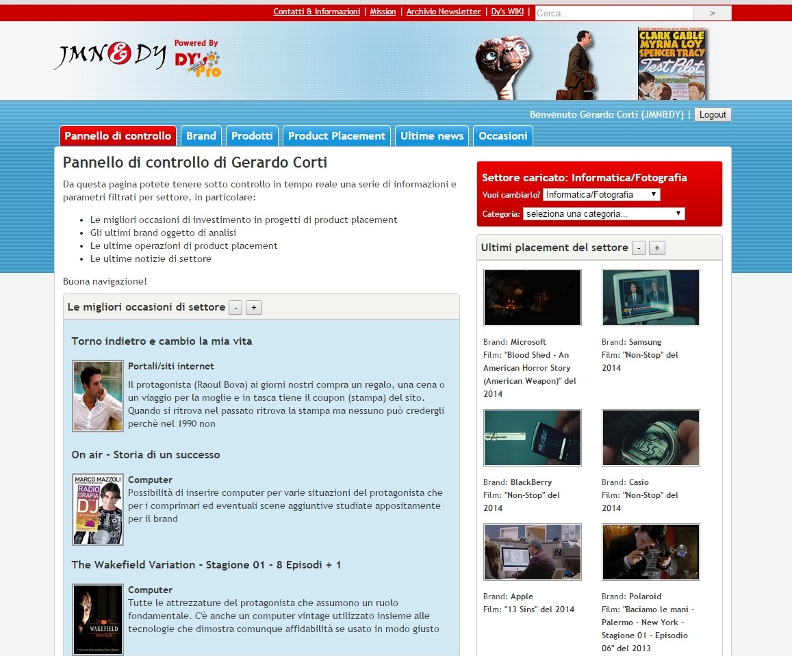
DYSPRO FOR JMN & DY’S SITE
Come Back

Slide 13
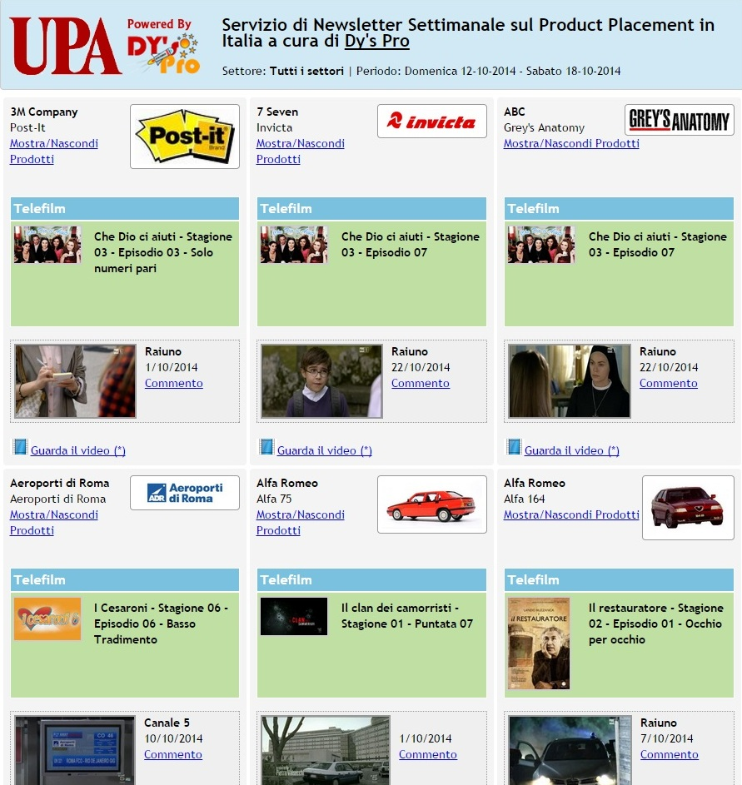
Come Back

Slide 14
Esempi di placement. Clicca sui pulsanti per far partire il video relativo alla categoria merceologica nel sito.
ABBIGLIAMENTO
ABITAZIONE
ALCOLICi
ALIMENTARI
AUTO
BIBITE
CAMION
COMPAGNIE AEREE
COMPAGNIE NAVALI
COMPUTER
CORRIERE
ELETTRODOMESTICI
ENERGIA
FINANZA
GIOCHI
GOVERNATIVI
INTERNET
MEDIA
MEDICINE
MOTO
PERSONALI
PETROLIFERI
RISTORANTI
SAPONI
SPORT
SUPERMARKET
TABACCO
TELECOMUNICAZIONI
TEMPO LIBERO
TRANSPORTO PUBLICO
TRENI
TURISMO
UNIVERSITA
Come Back

Slide 15
Dy's Pro è stato costruito per aiutare le TV e le case di produzione cinematografica a cercare brands interessate al product placement.
Questo significa analizzare le tue operazioni e quelle dei concorrenti e cercare le migliori possibilità e strategie e fornire ai propri clienti i posizionamenti di cui hanno bisogno.
EXAMPLE OF OPPORTUNITIES
EXAMPLE OF PERSONAL SITE
EXAMPLES OF MONITORING
Come Back

Slide 16
DYSPRO FOR JMN & DY’S SITE
Come Back

Slide 17
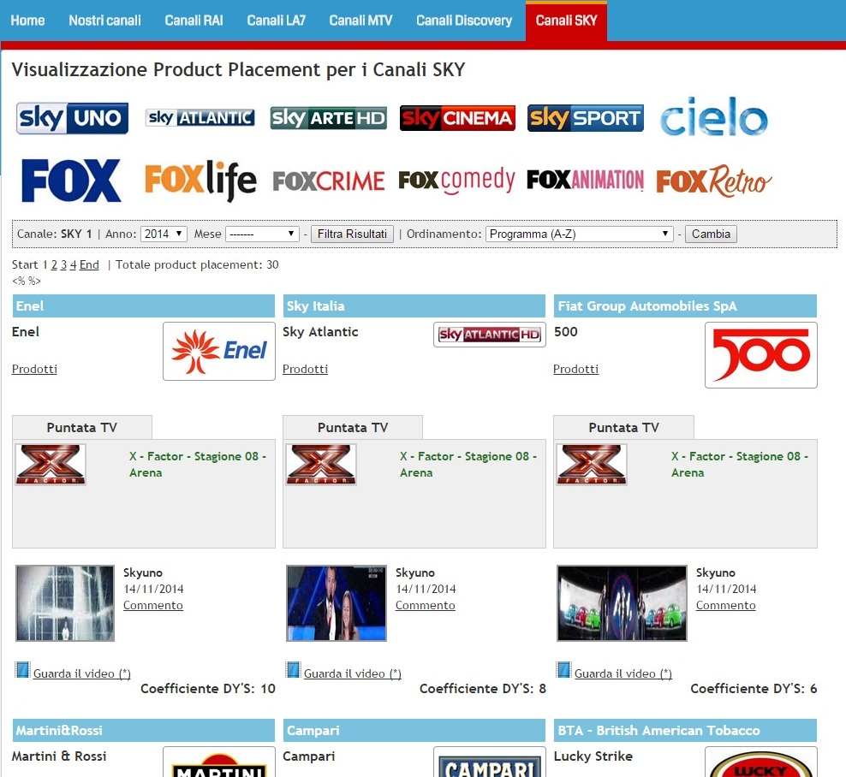
Come Back

Slide 18
Esempi di placement in TV. Clicca sui pulsanti per vedere i video nel sito.
RAI
MEDIASET
SKY
LA7
MTV
DISCOVERY
INTERNATIONALS
SHOW
REALITY/TALENT
MOVIES
TV SERIES
CARTOON/ANIME
VIDEOCLIP
Come Back

Slide 19
Il sole24ore 06/12/1999
La Provincia 02/03/2000
Il Piccolo 31/12/2001
DM&C 01/02/2002
Fashion Magazine 05/2002
Dispenser 27/11/2002
La Provincia 30/11/2002
La Repubblica 18/02/2003
ELLE 06/2003
Fashion Magazine 02/2004
Il mondo 10/02/2004
Prima comunicazione 04/2004
La Provincia 05/09/2004
Fashion Magazine 09/2004
Espansione 11/2004
Italia Oggi 2004
Provincia di Lecce 2005
Cinema Industria Marketing 2005
Box Office 2005
Metro 26/05/2005
Giornale di Lecco 09/04/2013
Il sole24ore 27/01/2014
Come Back

Slide 20
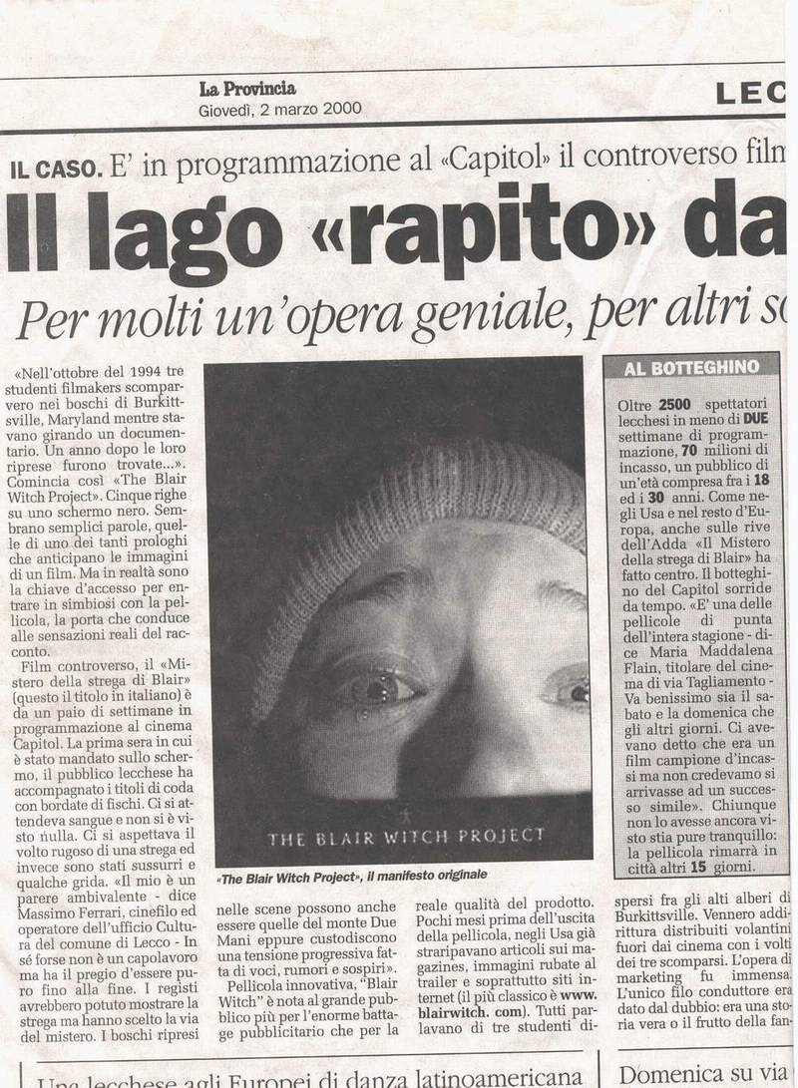
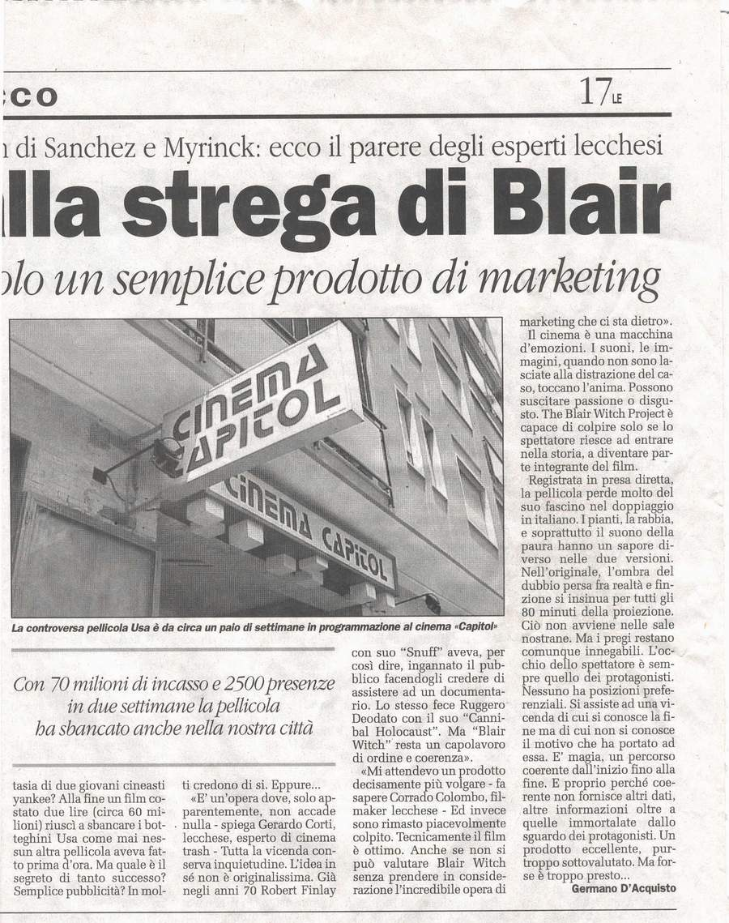
Come Back

Slide 21
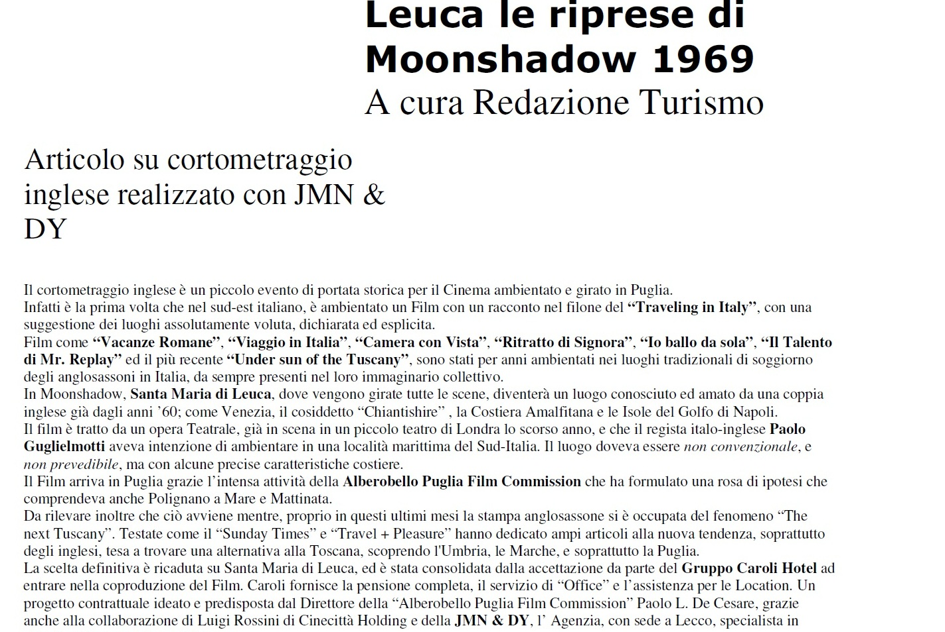
Come Back

Slide 22
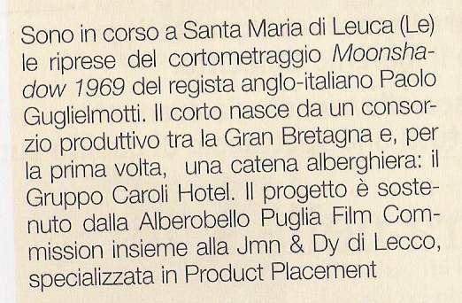
Come Back

Slide 23
Come Back

Slide 24
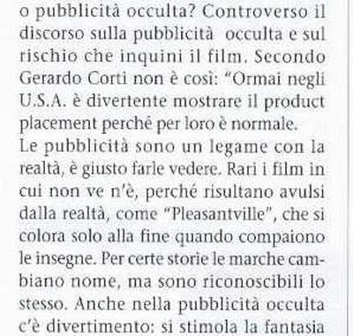
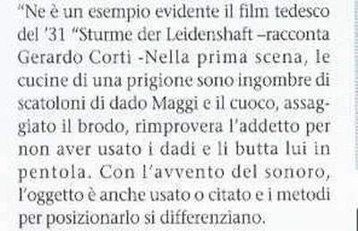
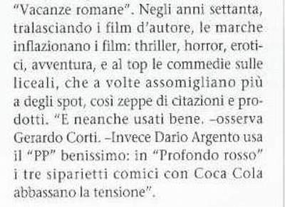
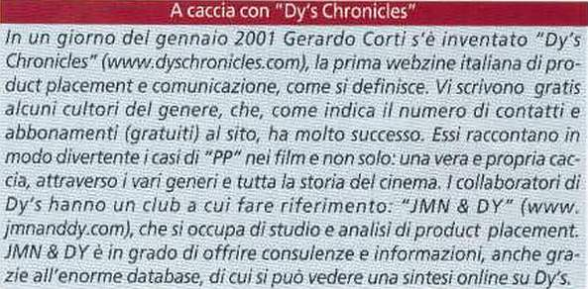
Come Back

Slide 25
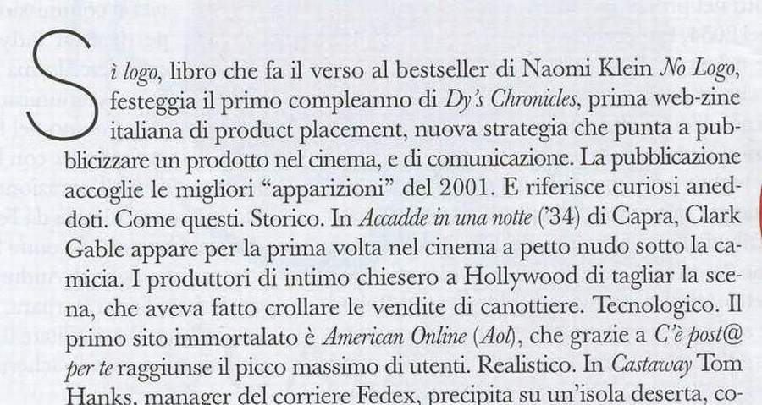
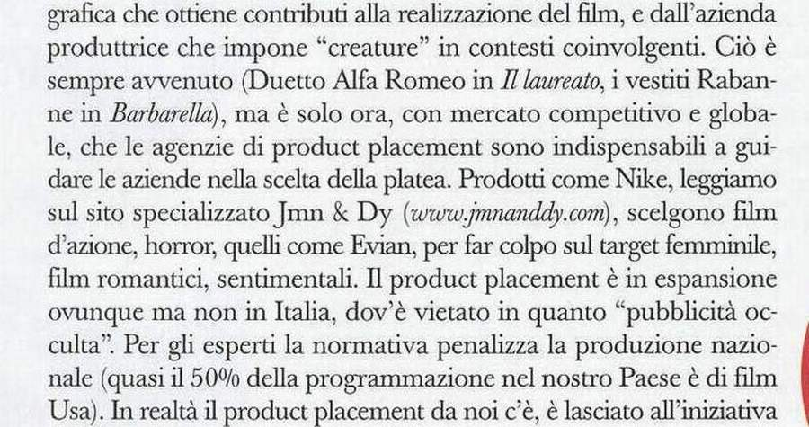
Come Back

Slide 26
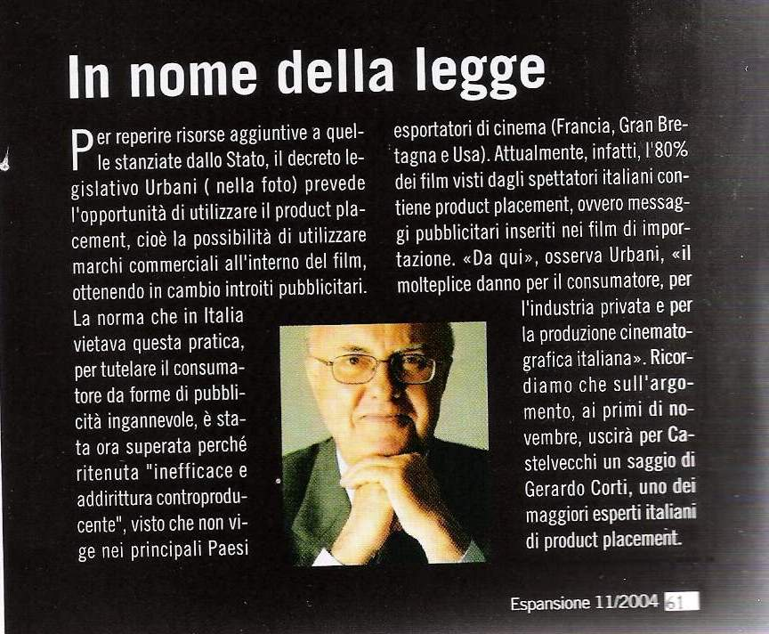
Come Back

Slide 27
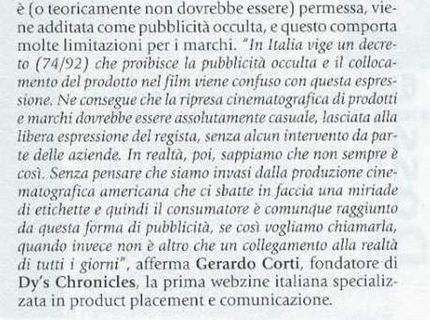
Come Back

Slide 28
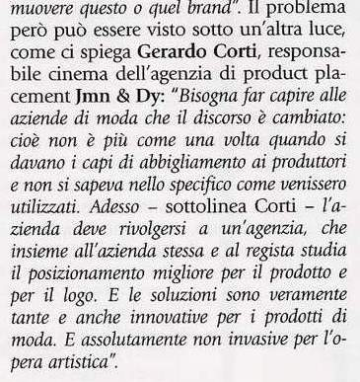
Come Back

Slide 29
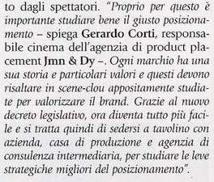
Come Back

Slide 30
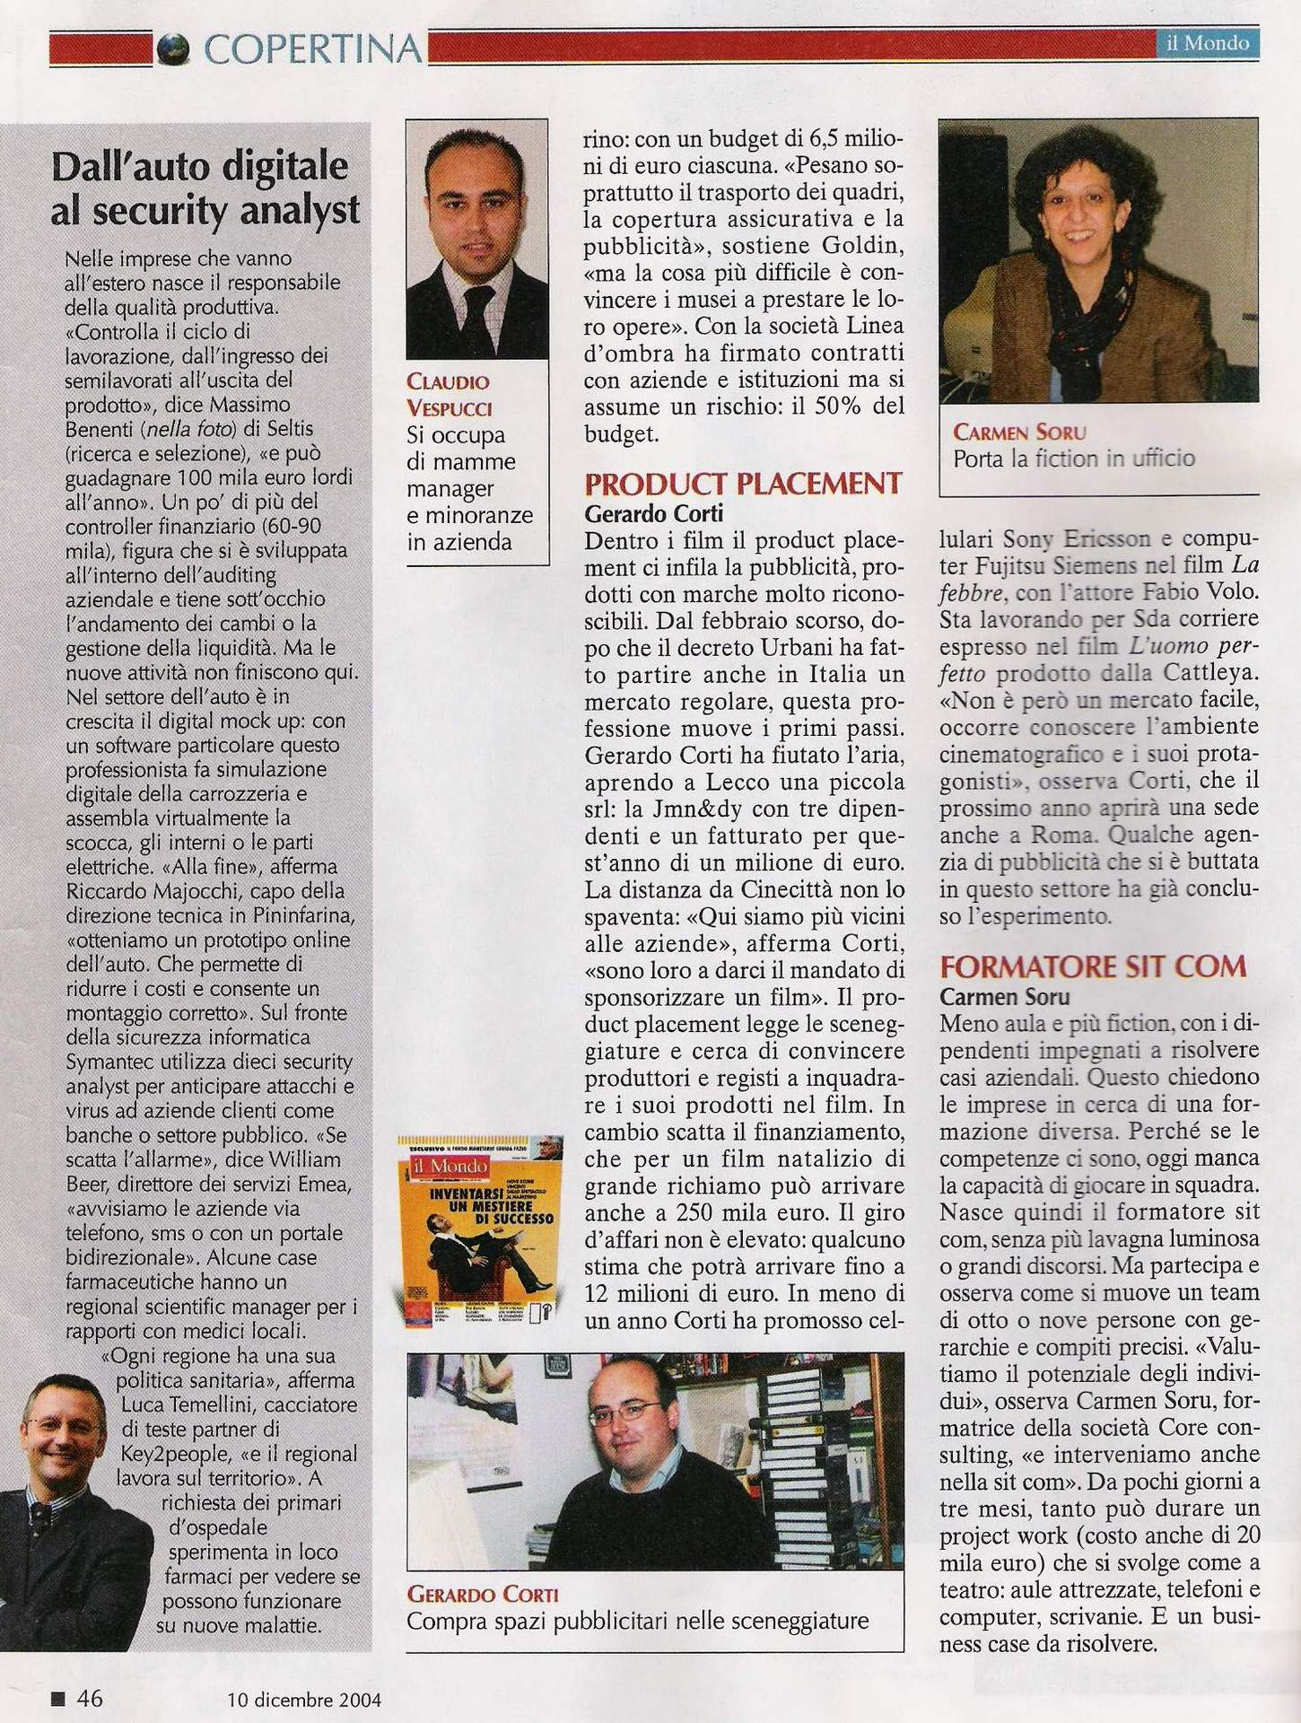
Come Back

Slide 31
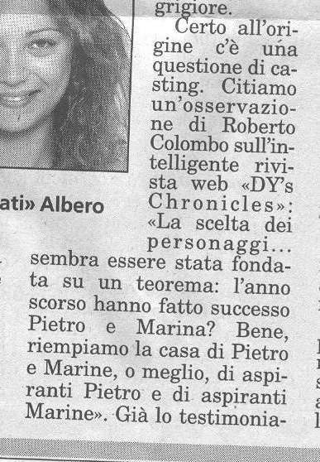
Come Back

Slide 32
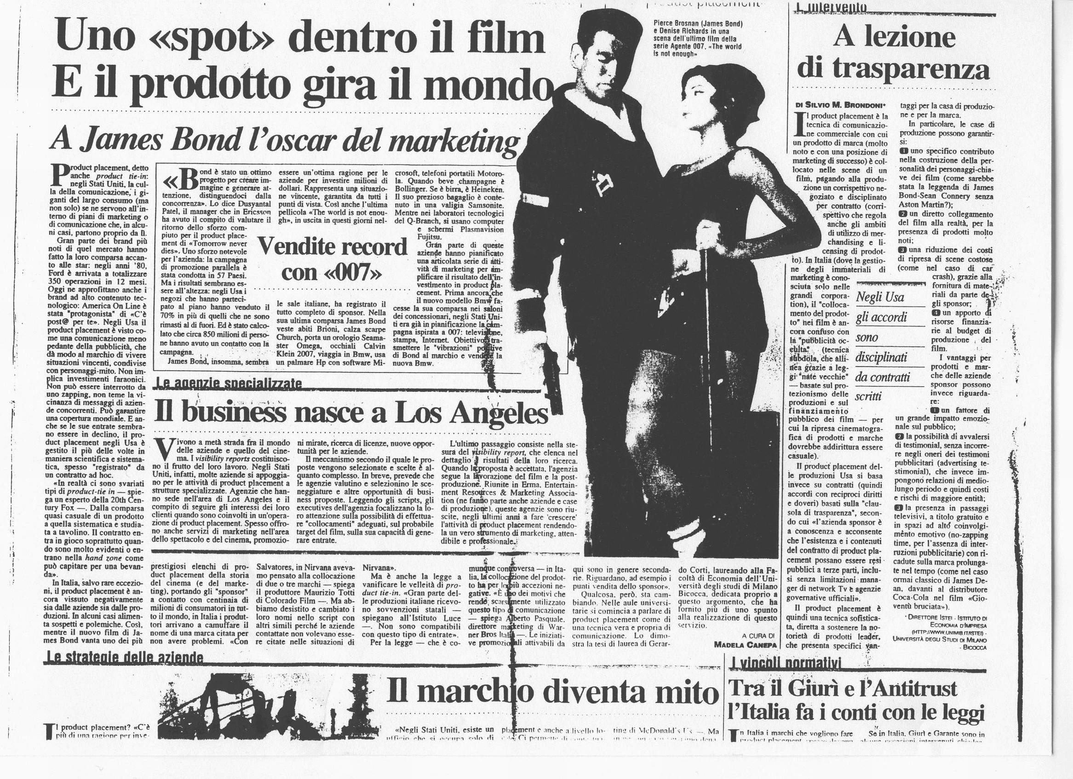
Come Back

Slide 33
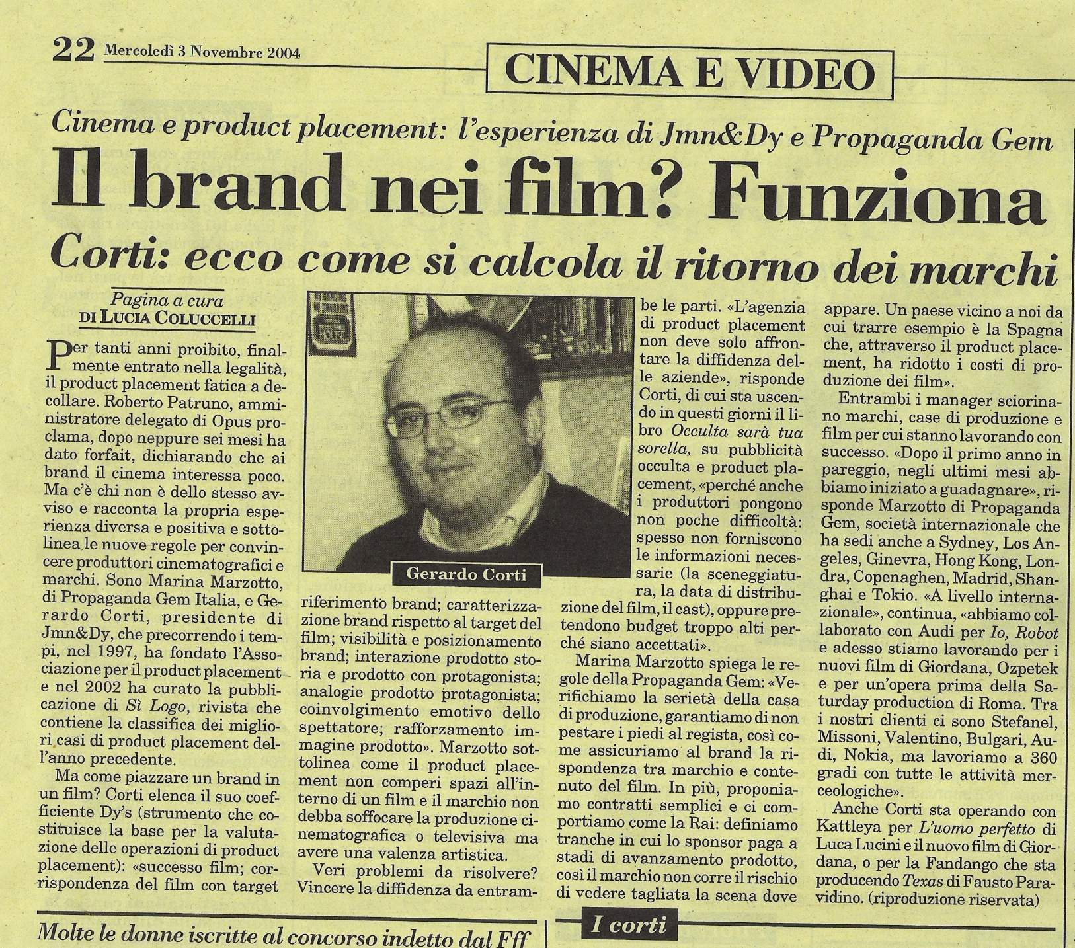
Come Back

Slide 34
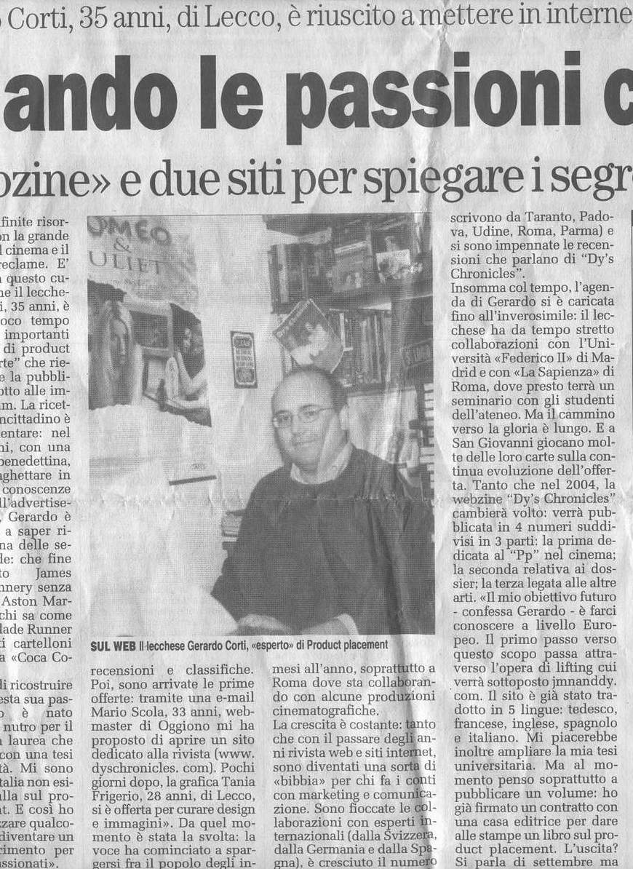
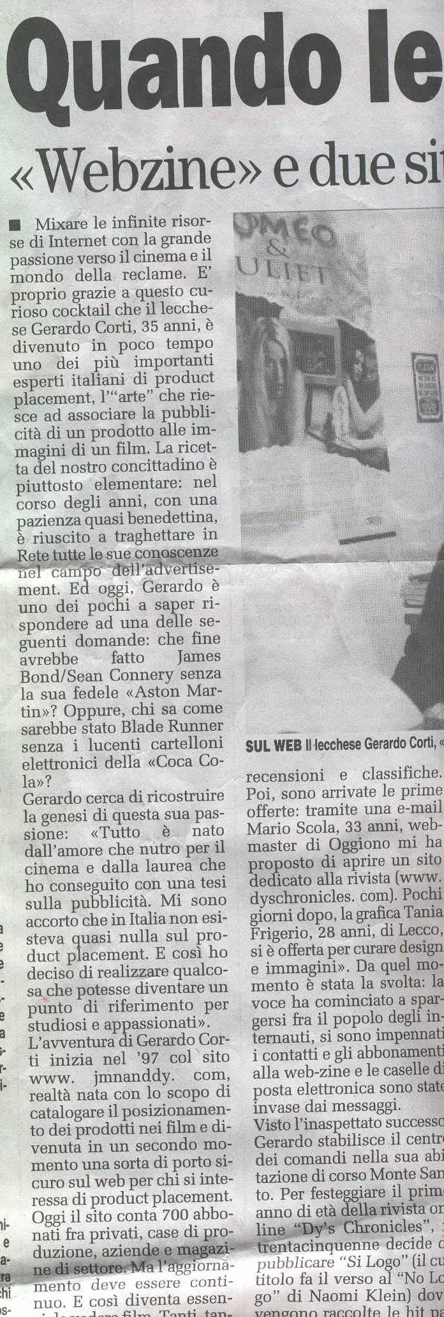
Come Back

Slide 35
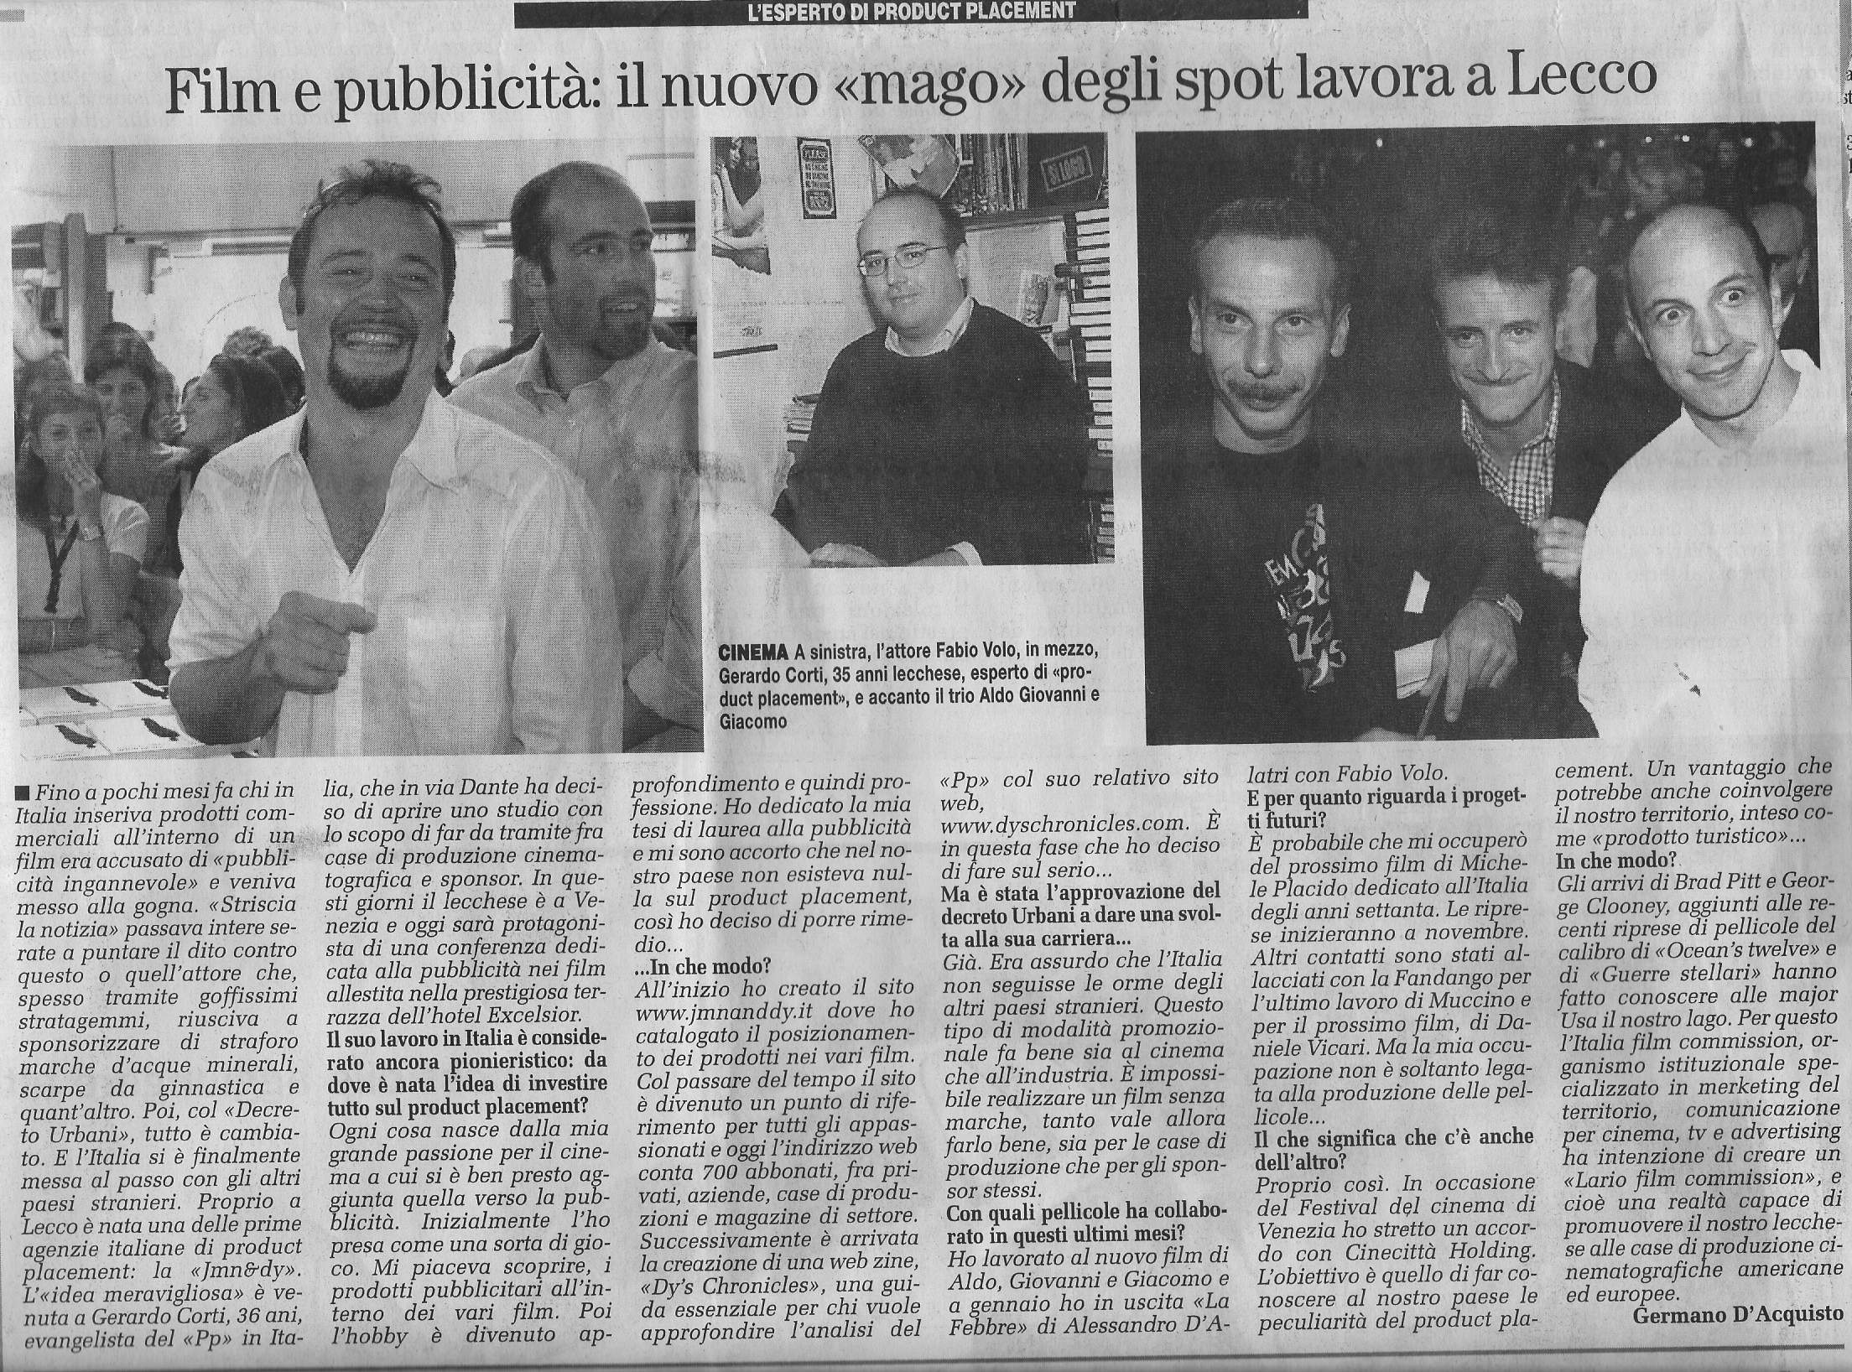
Come Back

Slide 36
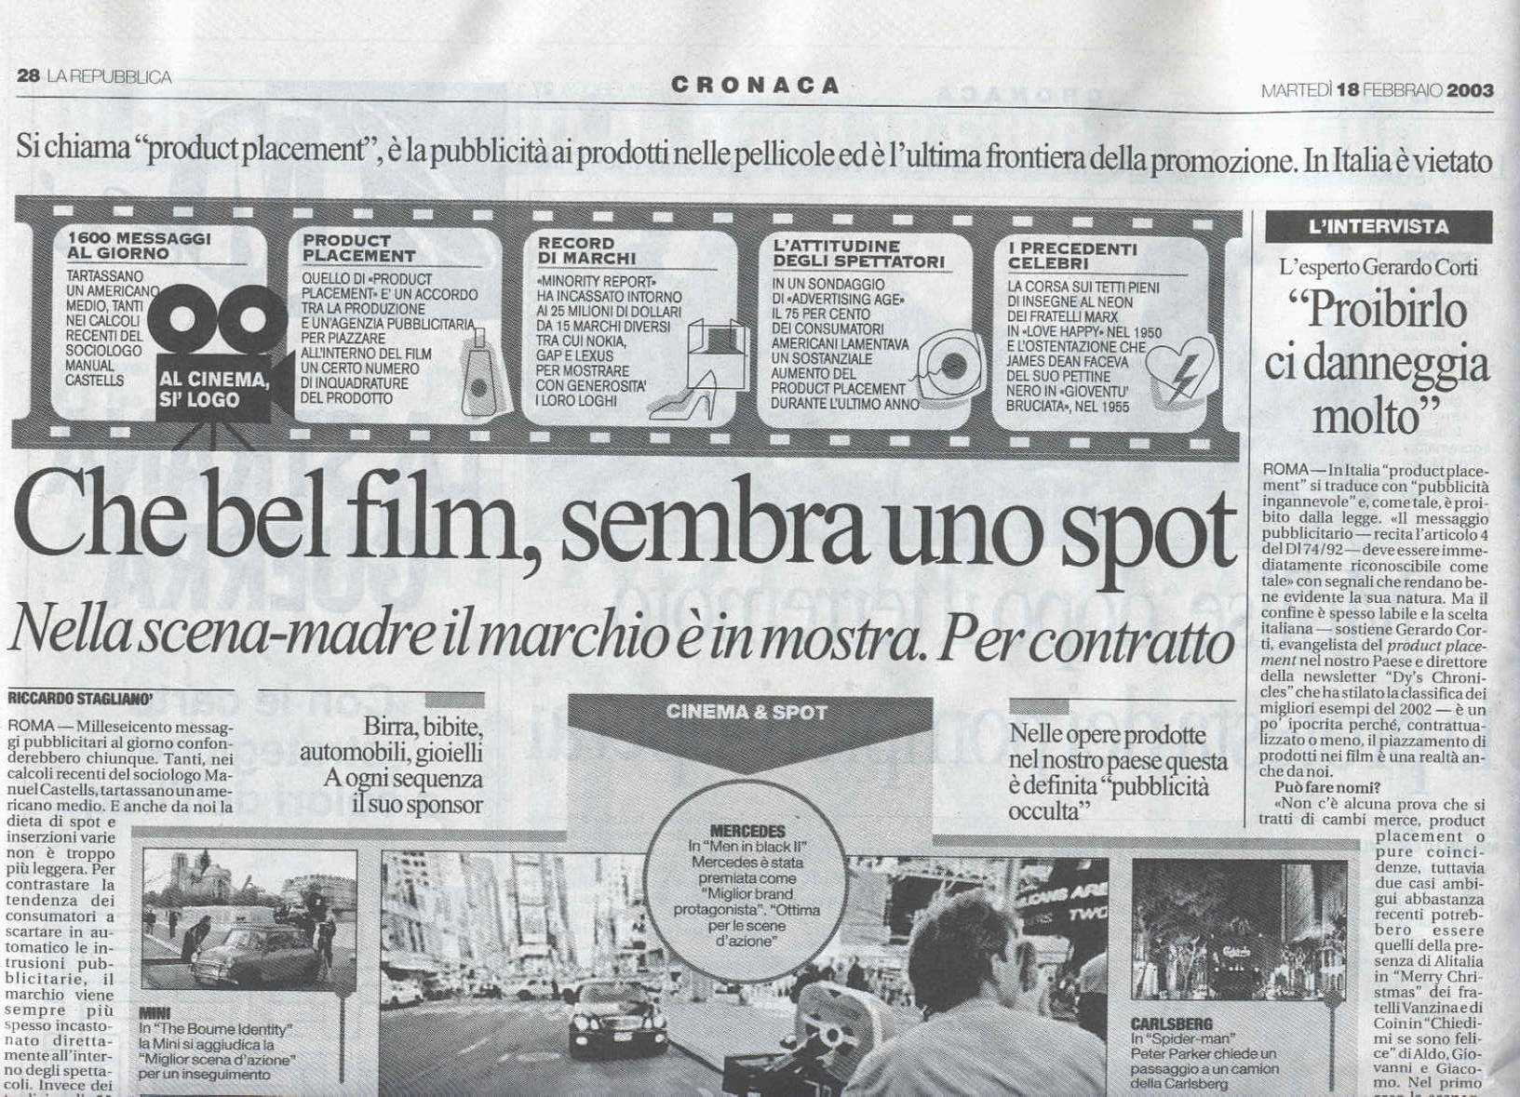
Come Back

Slide 37
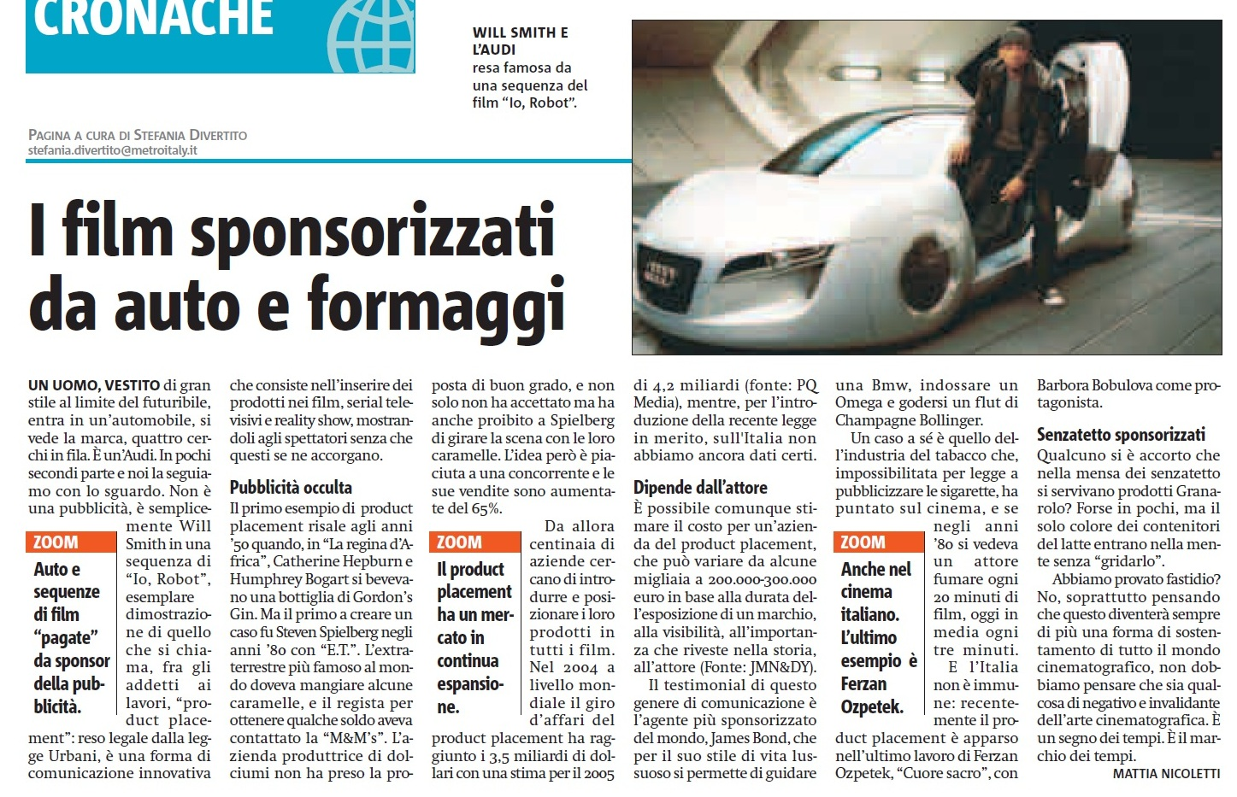
Come Back

Slide 38
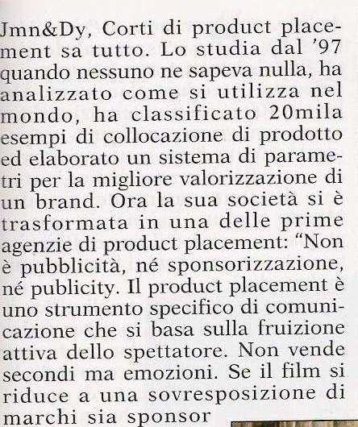
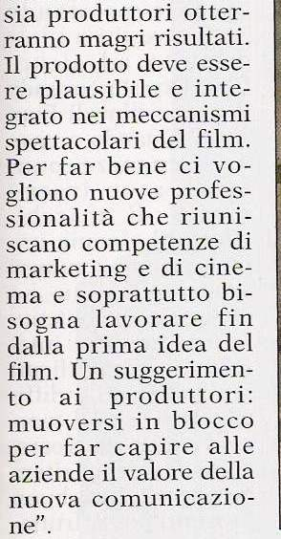
Come Back

Slide 39
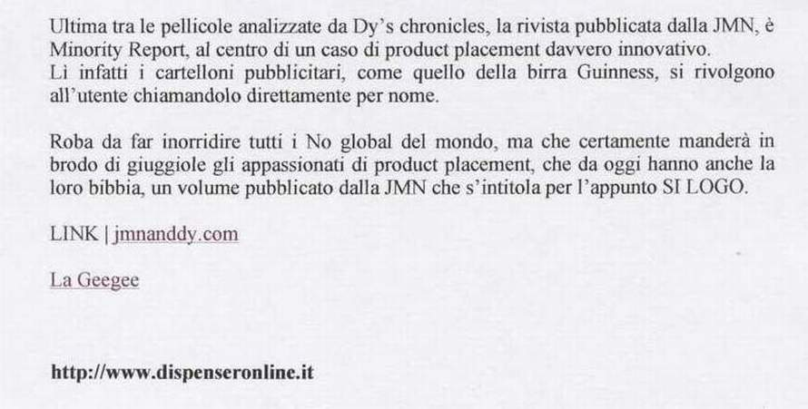
Come Back

Slide 40
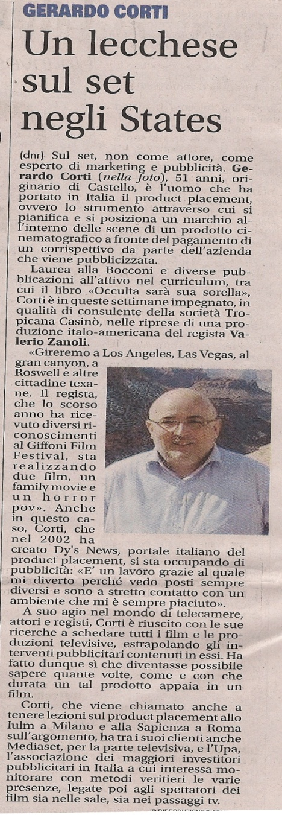
Come Back

Slide 41
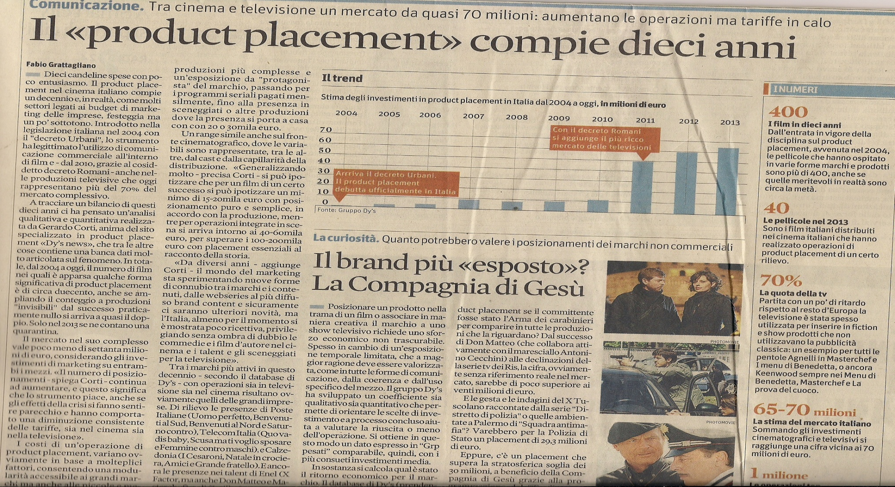
Come Back

Slide 42
Come Back

